Slide 1

结项答辩
G13 书籍垂直搜索系统
组长：王伟杰 组员：刘逸杰、黄乐诚、包越、陈华杰、安俊霖
2023年12月27日

Slide 2
01
项目概述
02
项目实施
03
目录
04
03
过程管理
04
项目成果
05
项目总结

Slide 3
01
项目概述
项目启动

Slide 4




项目启动
启动原因
目标用户群体
为了解决传统书籍搜索方法效率低下的问题
需要查找书籍的学者、学生和普通用户
项目实施目的
项目意义
提供更加高效、准确的书籍搜索服务，提高用户满意度
提升用户对书籍的搜索和选择体验，促进阅读文化的传播和发展。

Slide 5
02
项目实施
需求分析与规划
系统设计与开发
测试与优化

Slide 6
需求分析与规划
01
明确方向
02
成员共同讨论，确定项目目标和范围
收集需求
03
用户访谈、问卷调查等
分析需求
04
分析员对收集到的需求进行分类、整理和评估
编写文档
05
将分析结果整理成需求文档，作为后续系统设计和开发的依据。
制定规划
根据需求分析结果，制定项目实施计划和时间表

Slide 7
系统设计与开发
01
06
确定项目需求和目标
设计开发过程
将各个模块进行集成，进行系统测试和优化调整
02
05
进行系统设计和架构规划
设计并开发用户友好的搜索界面
03
04
进行书籍相关的数据采集和处理，建立系统的数据源。
设计和开发搜索引擎，完成系统功能模块

Slide 8
测试与优化
测试目的
优化改进
验证BookWise系统的功能和性能是否符合预期
测试方法
测试阶段
根据测试结果，对系统进行优化和改进，提升用户体验和系统性能
采用黑盒、白盒测试等多种方法，模拟用户真实场景进行测试
分为单元测试、集成测试和系统测试三个阶段，确保系统各部分正常工作

Slide 9
03
过程管理
管理原则
管理工具
沟通管理
风险管理
变更管理
质量管理
资源管理
里程碑

Slide 10
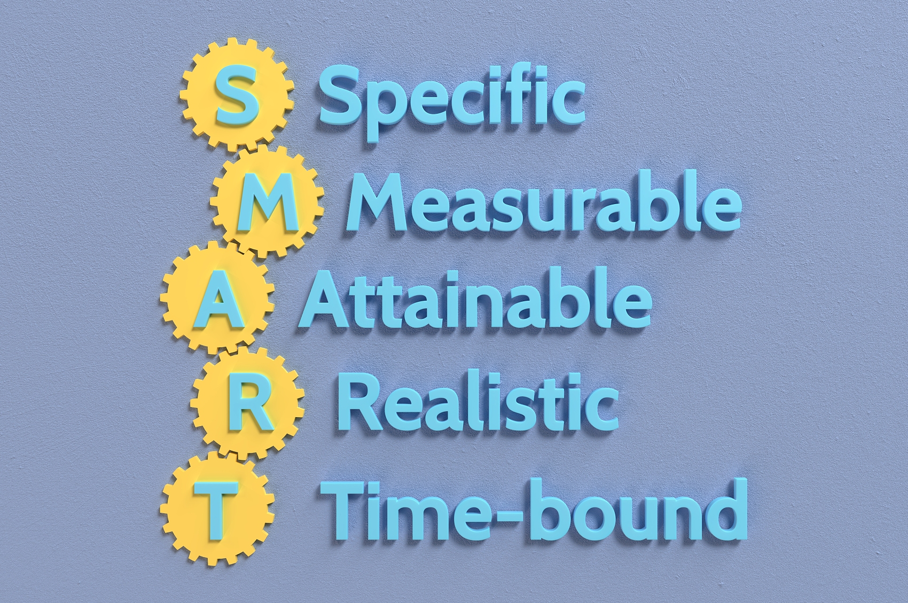




管理原则
目标明确
使用 SMART 范式（具体、可衡量、考虑实际、相关的、有时限）来定义清晰明确的目标，保证全体人员达成共识。
计划周密
进行详尽的计划和进度安排，使项目有条不紊地推进。
化繁为简
从项目的大局着手，然后逐步分解子细目，方便项目的管理与进行
团队合作
进行合理的工作分配与安排，成员间及时沟通、团结协作。

Slide 11

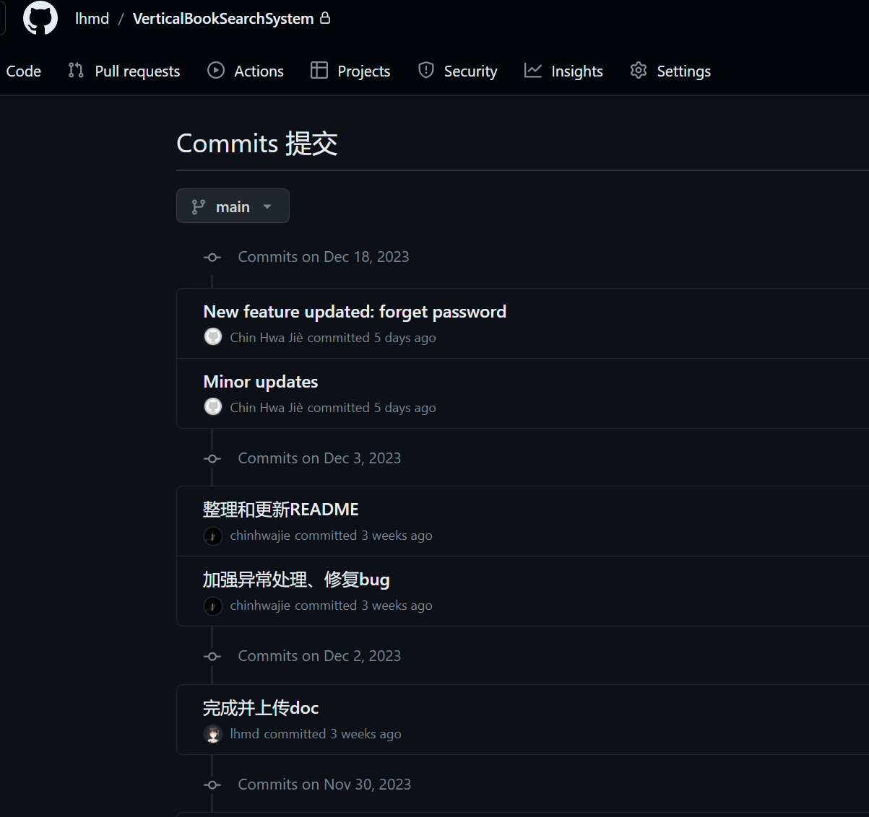
管理工具
01
创建一个新的仓库（Repository）来存储项目代码,将本地代码上传到GitHub仓库中。
02
使用分支（Branch）来进行不同功能的开发，可以创建新的分支来进行特性开发或者修复bug,提交代码到对应分支，并且进行代码审查（Code Review）。
03
使用Issues来进行项目中的问题跟踪和任务管理。
04
使用Pull Request（PR）来将分支的代码合并到主分支（Master）中,并在PR中进行讨论和审查，确保代码质量和功能完整性。
05
使用GitHub的项目（Project）功能来进行项目进度追踪和任务分配
06
定期进行代码的合并和发布，确保项目的稳定性和功能完整性

Slide 12

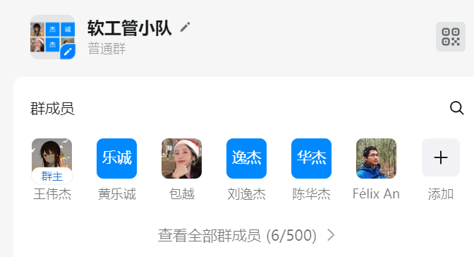
管理工具
01
在项目群中发布项目计划，包括项目目标、里程碑、任务分配等内容，确保所有成员都清楚项目的整体规划和进度安排。
02
根据项目计划，将各项任务分配给相应的成员，并设定任务的截止日期和优先级，以确保项目按时完成。
03
利用钉钉的文件管理功能实现各项文件的交付与共享。
04
利用钉钉的即时通讯功能，在项目群中进行沟通和讨论，及时解决问题和调整计划。
05
项目结束时，利用钉钉的日程功能安排项目总结会议，对项目进行总结和反思，为以后的项目提供经验和教训。

Slide 13
沟通管理
02
04
01
03
沟通与协调计划
监控
职责
干系人
关键共享信息
方法或形式
进度安排
进度监控
工作结果监控
识别工作依赖
沟通与协调执行
标准工作过程
项目需求
理解一致
工作承诺
完成工作

Slide 14



风险管理
实施周期延期的风险
由小组内部制定的时间规划表完成日期的不确定性产生的实施周期延期的风险，可
以通过小组例会及时跟进项目进度、监督项目按计划实施的方式来确保项目的顺利进行。
实施范围的风险
在项目的开发过程中，如果开发者在某一实施分步内实施的主体范围过多，或过分关注细节，可能会导致项目延期，解决的办法是对整个项目按照实施计划分步实施，并以实施目标为重点，采取先完成基本功能，后推进改进的策略。
人员的风险
项目开发者可能会存在身体状况、情绪变动、经验与水平不足等问题，针对此类问题，项目组进行了合理的人员分配，根据个人能力，分配合适的开发任务，同时要求小组成员在课余时间积极学习开发技术，小组成员间定期进行工作交流。

Slide 15
变更管理
对变更请求进行评估，包括分析变更对项目进度、成本、质量等方面的影响，并评估变更的可行性和风险。
根据批准的变更请求，进行实际的变更操作，包括修改代码、更新文档、测试验证等。
记录所有变更的详细信息，包括变更的实施情况、验证结果、变更后的影响等，并跟踪变更的后续影响，确保变更的有效性和稳定性。
变更请求记录
变更评估
变更批准
变更实施
变更验证
变更记录和跟踪
记录所有变更请求的详细信息，包括请求人、变更类型、变更原因、影响范围等。
对经过评估的变更请求进行审批，确定是否可以实施变更，并由相关负责人签字批准。
对实施的变更进行验证，确保变更已经按照要求完成，并且没有引入新的问题。

Slide 16
质量管理
确定软件项目的质量标准，制定详细的质量计划，包括质量目标、质量管理活动、质量控制和质量保证方法等
在软件开发的各个阶段进行质量控制，包括对过程和成果的监控和审查，以确保达到质量标准。
及时发现和解决软件项目中出现的质量问题，确保软件项目能够按时交付并达到预期的质量标准。
制定质量计划
进行质量评估
实施质量控制
进行质量改进
管理质量问题
持续监控和评估
对软件项目进行质量评估，包括需求分析、设计、编码、测试和部署等阶段的质量评估。
根据质量管理活动的结果和反馈，进行质量改进，包括对软件开发过程和质量管理体系进行持续改进。
持续监控和评估软件项目的质量状况，及时调整质量管理计划和控制措施，确保软件项目质量得到有效管理和控制。

Slide 17
资源管理
时间资源
确定项目任务，估计各项任务所需时间，合理安排时间计划，控制管理项目进度。
项目阶段 | 工作内容 | 计划时间 | 完成时间 | 完成情况
项目选定 | 确定项目主题、制定项目计划 | 2023.10.25-2023.10.28 | 2023.10.28 | 完成预计任务
项目启动 | 进行可行性分析、制定质量保证方案 | 2023.10.29-2023.11.03 | 2023.11.02 | 完成预计任务
需求分析 | 确定系统运行环境、系统功能及性能，建立系统逻辑模型 | 2023.11.04-2023.11.10 | 2023.11.10 | 讨论确认了系统的运行环境、计划实现的功能、选用技术等。
系统设计 | 进行详细的系统设计 | 2023.11.11-2023.11.16 | 2023.11.16 | 按需完成了系统的详细设计，明确了各个功能的实现方式以及数据库设计方法。
编程实现-第一轮迭代 | 按照系统设计编码实现及测试 | 2023.11.17-2023.11.26 | 2023.11.26 | 前后端代码均已初步完成并完成测试
编程实现-第二轮迭代 | 按照系统设计编码实现附加功能及测试 | 2023.11.27-2023.12.01 | 2023.12.01 | 添加实现相似推荐等功能并完成测试
编程实现-第三轮迭代 | 按照系统设计编码实现附加功能及测试 | 2023.12.02-2023.12.05 | 2023.12.03 | 添加个性化搜索等功能并完成测试
系统总体测试 | 进行项目测试、部署 | 2023.12.06-2023.12.19 | 2023.12.18 | 完成了一系列完整测试，修复了测试发现的问题，并对系统进行了进一步优化。

Slide 18
资源管理
人力资源
定义组织结构图，合理进行责任分配，定期交流任务进度。
角色 | 角色职责 | 具体负责人
项目经理 | 在预算范围内领导小组成员完成所有的工作 | 王伟杰
产品经理 | 负责进行市场调研，了解和设计具体的用户需求，并领导制 定本项目的需求规格说明书 | 黄乐诚
设计总监 | 建立系统框架，负责系统的总体架构和具体模块的设计，参 加技术评审 | 包越
测试团队经理 | 负责领导测试团队完成整个项目的测试 | 陈华杰
美术监督 | 设计网站原型，并负责维持网站的美术质量 | 安俊霖
质量经理 | 带领软件质量监督巡视组成员制定质量保证计划等文档， 并对实际的文档和代码的质量进行监督评审 | 黄乐诚
开发团队 | 负责完成搜索引擎的具体开发和部署工作 | 全体成员
测试团队 | 负责完成整个系统的测试和维护 | 全体成员
软件质量监督师 | 负责实时对质量经理以及项目经理提供的项目进度和项 目实际开发时的差异提出报 告并指出改进的办法 | 全体成员

Slide 19
资源管理
开发成本
制定预算计划，进行成本控制，合理规划和利用开发资源
类别 | 详细 | 费用 | 备注
硬件费用 | 服务器 | 100 元
软件费用 | 域名 | 34 元/年
人力资源 | 6 人*3 月 | 0元 | 课程作业，无成本。

Slide 20

里程碑
项目完成了先后三个版本的迭代开发，第一版平台主要实现了词条搜索、显示、等基础功能的原型，第二版及第三版在第一版的基础上迭代开发，完善并丰富了功能。
version2.0&3.0
version1.0
1.1模块设计
1.2完成词条搜索功能
1.3完成搜索结果显示界面
1.4从网络爬取数据
1.5 UI设计
1.6集成、测试
2.1模块设计
2.2添加了更多的搜索筛选功能
2.3增添了相似书籍推荐功能
2.4实现url重构搜索结果
2.5扩充了数据源
2.6用户界面布局更加合理，整体更加美观
2.7集成、测试
版本迭代

Slide 21
里程碑
大小里程碑记录
项目启动
系统设计
系统调试
01
03
05
项目主题选定
项目计划制定完成
人员分工确定
总体架构与技术选型确定完成
数据库设计完成
模块设计完成
设计报告书写完毕
系统测试完成
BUG修复完成
用户需求收集完成
需求文档整理完毕
各个功能模块的实现
系统集成
UI优化完成
数据扩充完成
02
需求分析
04
编程实现
06
系统优化

Slide 22
04
项目成果
功能实现
产品成果
文档体系
成果展示

Slide 23



功能实现
前端子系统
查询搜索内容
搜索结果排序
搜索结果筛选
搜索结果与详情展示
搜索结果相关信息展示
后端子系统
数据导入
前端搜索接口
Elastic Search 接口
爬虫子系统
信息爬取
自动分类
自动滤重
自动爬取

Slide 24
产品成果
最终成果是一个书籍垂直搜索系统，包括下列内容：
01
前后端代码
02
数据库建立代码
03
系统开发、维护文档
04
网站所需资源文件

Slide 25
文档体系
文档 | 内容 | 计划日期 | 完成日期
《项目计划书》 | 项目的目标、范围、时间表、资源需求、责任分配和风险管理策略。 | 2023.10.28 | 2023.10.28
《软件需求规格书》 | 对该项目的功能、性能、界面设计、数据存储、安全性等方面的详细描述和规划。 | 2023.11.10 | 2023.11.10
《系统设计报告》 | 具体讲述系统的总体架构，各个功能的实现方式以及数据库设计方法，明确各个模块的外部接口、内部接口以及用户接口 | 2023.11.16 | 2023.11.16
《系统测试报告》 | 对测试进行测试用例、测试内容等方面的完整总结，记录bug和修复情况 | 2023.12.24 | 2023.12.22
《组会纪要》 | 小组沟通记录 | 2023.12.28 | 2023.12.26
《过程总结报告》 | 包括项目“里程碑”记录，项目完成的过程与时间，项目完成后的总结与反思 | 2024.1.1 | 2023.12.30
《个人负责部分报告》 | 详述个人在团体中负责的部分、完成的工作内容。 | 2024.1.5 | 2024.1.4

Slide 26
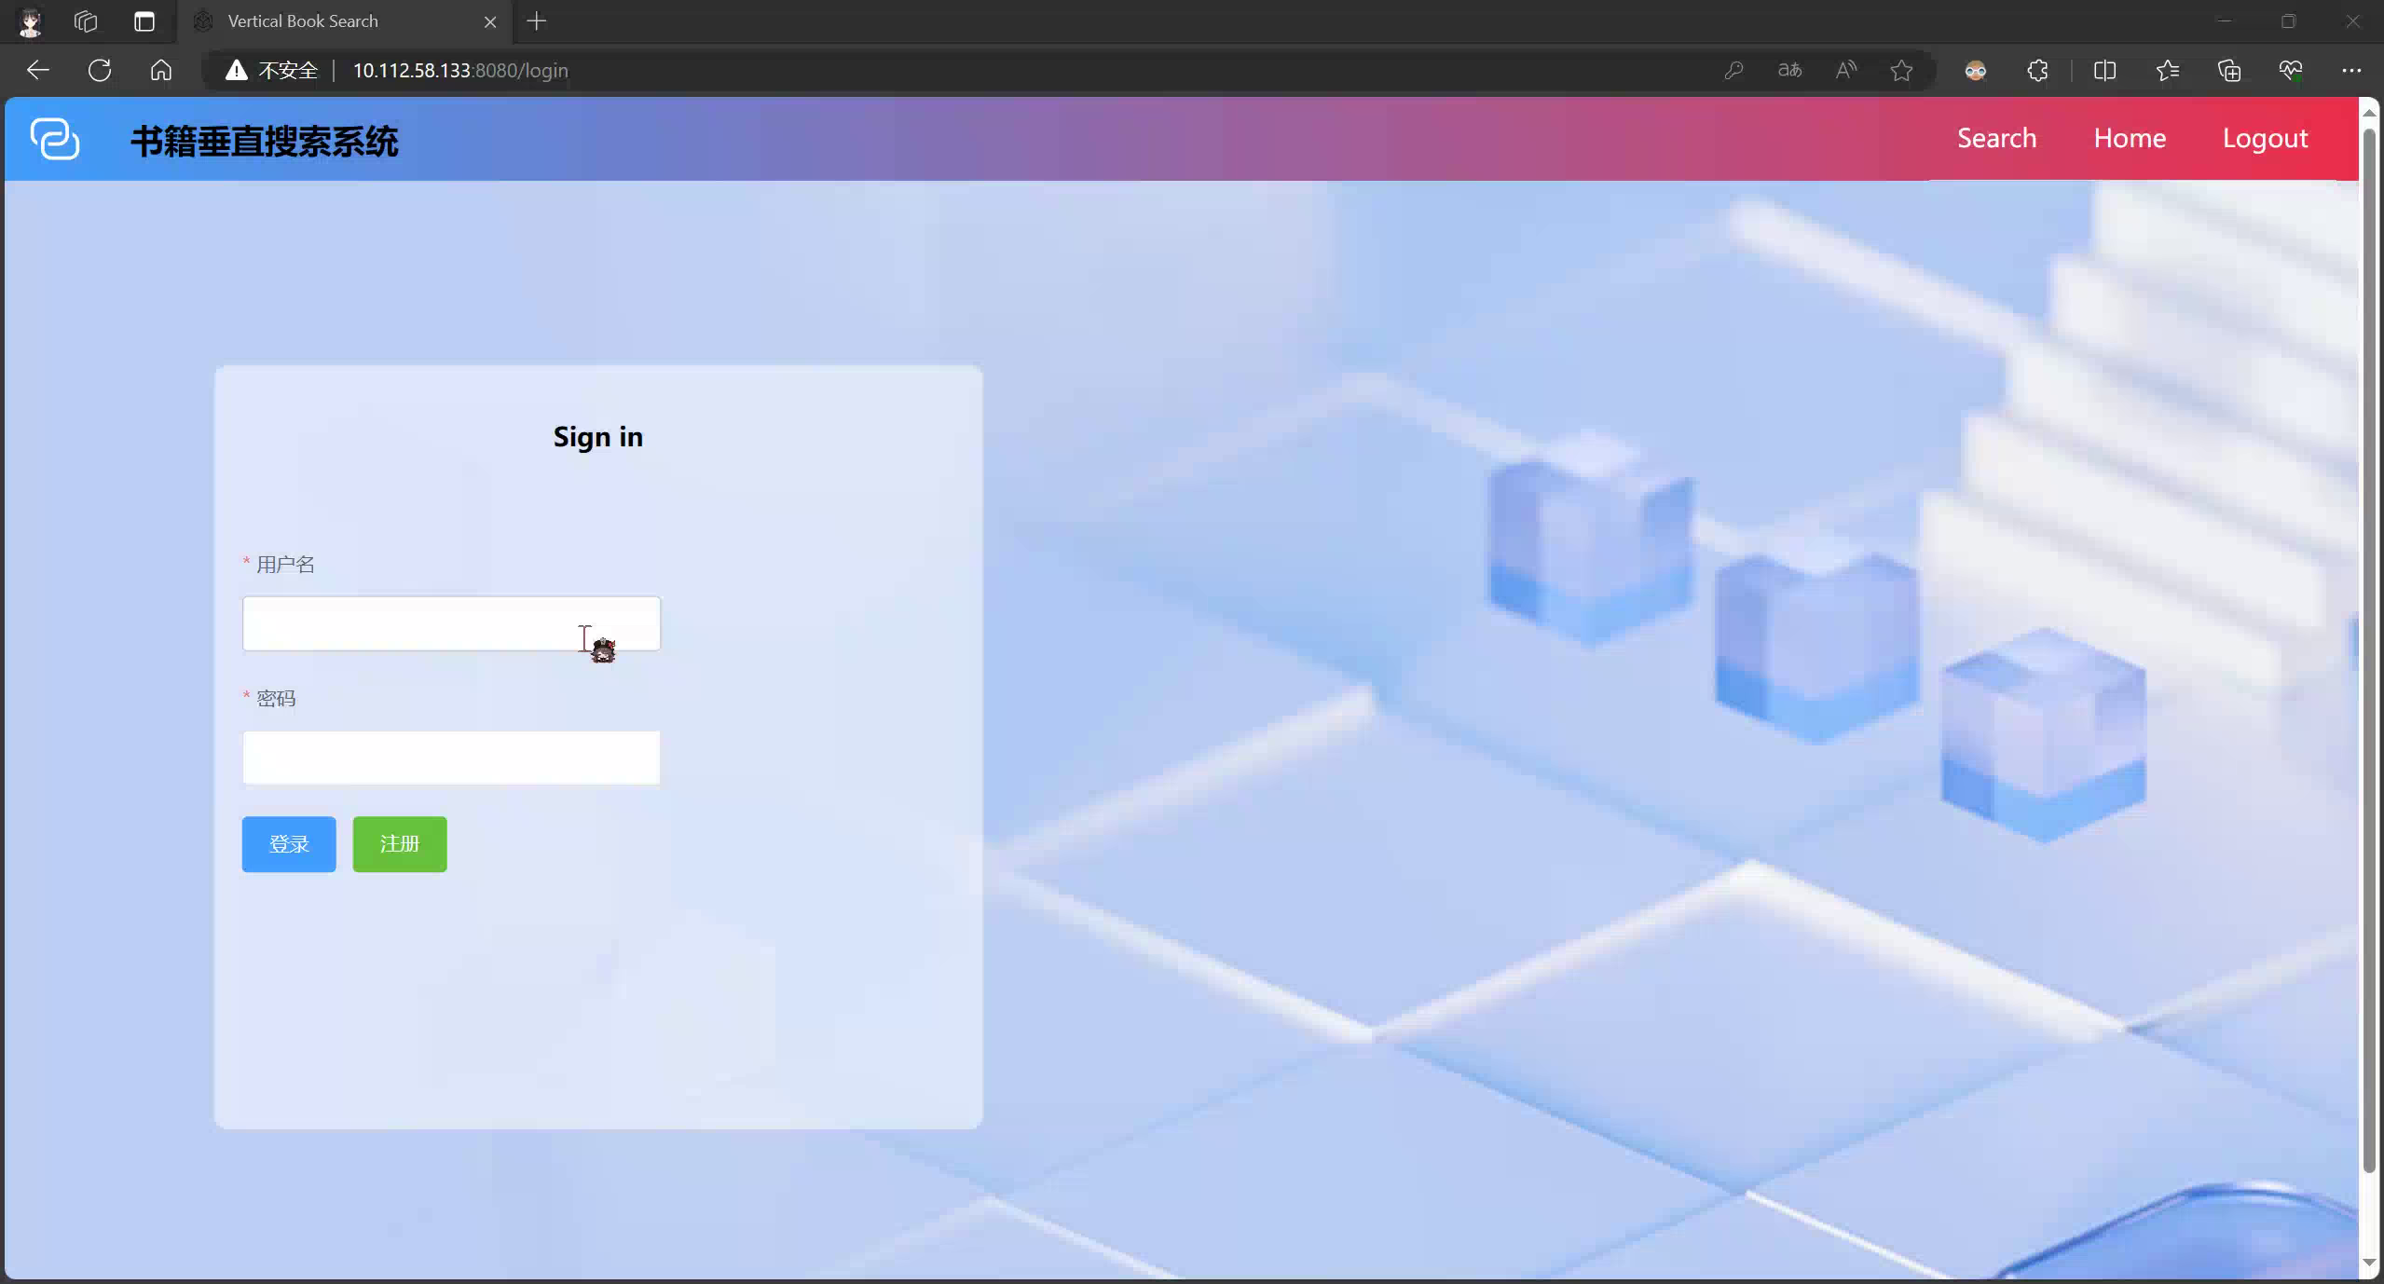
成果演示

Slide 27
05
项目总结
成果评估
过程总结
经验反思

Slide 28
成果评估
综合各方面评估，BookWise书籍垂直搜索系统取得了良好的成果，完成了项目计划，为用户提供了高效、便捷的书籍搜索服务。
功能实现
技术性能
计划设计的功能模块均已实现并通过测试，且进行了调试优化。
系统的搜索速度、搜索结果相关度、系统稳定性与并发处理能力等满足需求规格书要求。
用户体验
系统文档
系统界面简洁、直观且易于操作、布局合理、提示性强，便于用户使用。
各项文档齐全、规范，内容易于理解。

Slide 29



过程总结
效率
项目总体上依照计划进行，各项任务均在计划时间内按质按量完成，未有拖延现象，工作效率尚可。
规划
项目初始，小组进行了详细的规划安排，项目进行中实时监控项目进度，整体的项目进行具有良好的计划性。
合作
项目进行过程中，各成员积极沟通，及时地共享信息、解决问题、协调合作，大大提高了工作效率和项目质量。

Slide 30
经验反思
随着项目进行，由于软件项目的特性，需求和技术可能会随时发生变化，在最开始制定计划时要留有变更的空间，便于后续的改动。
确立清晰的目标和范围对于项目的成功至关重要，要避免在项目进行过程中出现范围蔓延和目标不清晰的问题。
需要及时进行风险管理，包括对项目风险的识别、评估、应对等方面，以确保项目的顺利进行。
软件项目管理需要有效的监督机制，以确保项目按照计划进行，并达到预期的结果。

Slide 31
感谢观看

